Slide 1


Trabajo de Inserción Profesional
Prueba de concepto
Proyecto: Refugio
Institución académica: Universidad Nacional de Quilmes
Alumnos: Olmedo Luciano, Benítez Nahuel
Grupo: 1
25 de Abril ~ Cuatrimestre 1, 2020

Slide 2

¿Por qué desarrollar Refugio?
Aportar al cuidado animal y medioambiental en búsqueda de un mejor entorno y desarrollo para aquellos seres vivos no humanos que lo necesiten.

Slide 3


Objetivos
Contacto: Facilitar procesos como adopción o consultas.
Seguimiento: Trackear la vida sanitaria de los animales, también hogares transitados.
Donaciones: Facilitar donaciones de dinero y recursos
Denuncias: Mantener una base de datos con información de personas denunciadas

Slide 4
Tecnologías

Slide 5











Backend
Frontend
Other

Slide 6
Prueba de concepto
Armar un script de perros en adopción para cargar en la base. Mostrar un frontend donde se pueda filtrar perros por algún criterio y mostrar esa lista con los perros, preferentemente una foto. BONUS: Login, pero en principio no.

Slide 7
Componentes importantes
Backend:
Animal
ImageAnimal
ViewSets & AnimalManager
Frontend:
AnimalList
AnimalCard
AnimalsApi

Slide 8
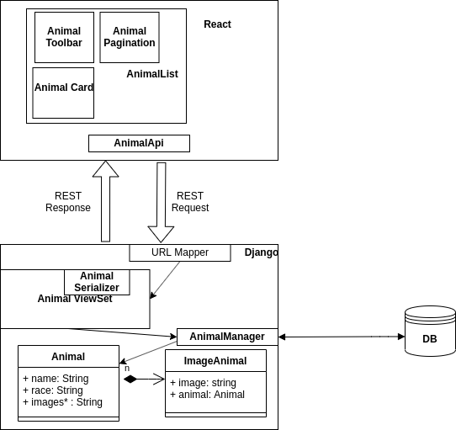
Diagrama de Arquitectura

Slide 9
Demo time

Slide 10
¿?

Slide 11
¡Gracias!

